Slide 2
ПЕДИАТР

Slide 3
ТЕРАПЕВТ

Slide 4
СТОМАТОЛОГ

Slide 5
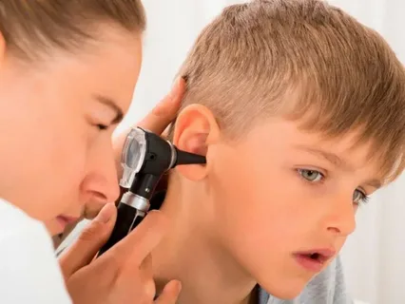
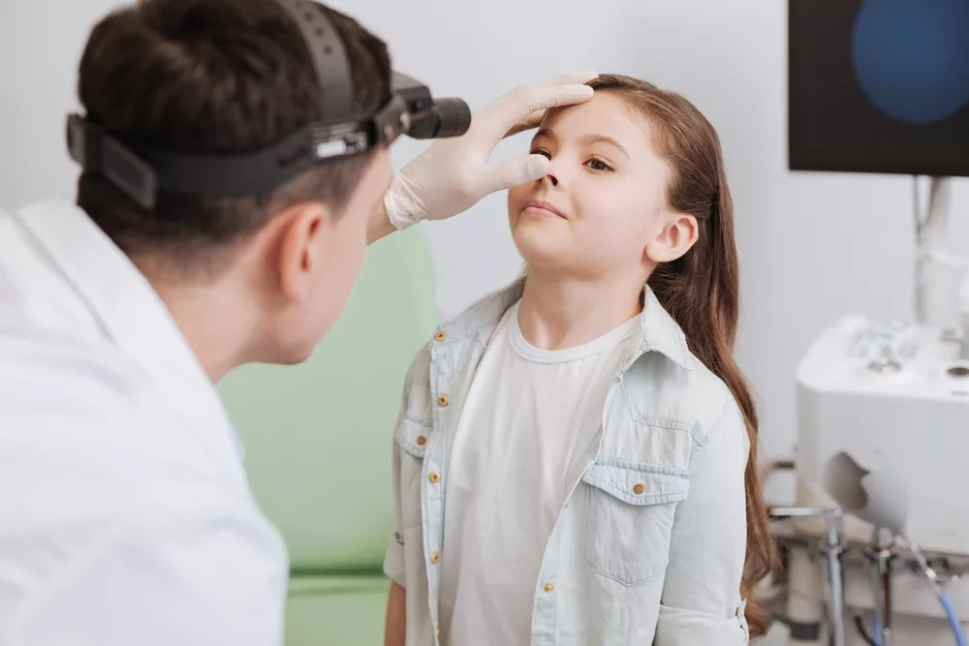
ОТОЛАРИНГОЛОГ

Slide 6
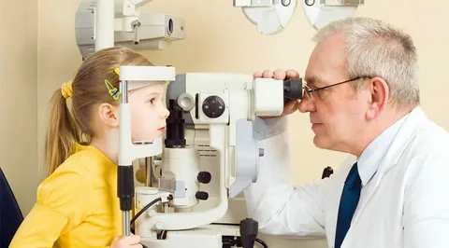
окулист
ОКУЛИСТ

